Slide 1



PROJEKT
TRAJNOSTNA MOBILNOST DIJAKOV
Akcija: Dijaki dijakom za varno mobilnost v srednjih šolah
Mag. Marta Novak, dr. Anton Polšak, Mojca Dolinar
Mag. Tjaša Kotar, MIZŠ
Zavod RS za šolstvo
Ljubljana, 16.1.2018

Slide 2
UVOD
PROMOVIDEO
http://www.esnm.si/?page_id=7377
EŠ Novo mesto

Slide 3
PROGRAM 1. DELOVNEGA SREČANJA
Informacije o akciji Dijaki dijakom za varno mobilnost v SŠ. (direktor ZRSŠ, dr. Vinko Logaj) (9.00 - 9:30)
Predstavitev delavnic partnerjev z razpravo. (moderator dr. Anton Polšak) (9:30 – 11:00)
ODMOR: 11:00 – 11:30
3. Načrt aktivnosti/naloge v akciji v šolskem letu 2017/18. (mag. Marta Novak, nosilka naloge) (11:30 – 12:30)
4. Spletna orodja za vodenje in spremljanje dela v akciji (Vljudno vas naprošamo, če lahko s seboj prinesete računalnike).(Mojca Dolinar, ZRSŠ) (12:30 – 13:30)
5. Zaključek srečanja. (13:30 – 14:00)

Slide 4
PRVO DELOVNO SREČANJE
Namen srečanja:
predstaviti aktivnosti na šolah za šolsko leto 2017/18,
predstaviti delavnice partnerjev,
opredeliti vlogo posameznih deležnikov,
predstaviti in se registrirati v spletno okolje ter oblike sodelovanja
...

Slide 5
Prisotni:
Učitelji, koordinatorji aktivnosti na šoli
Ravnatelji šol
Sodelujoči partnerji
Člani projektne skupine
Strokovni recezenti
Svetovalci ZRSŠ.

Slide 6
1. INFORMACIJE O AKCIJI DIJAKI DIJAKOM ZA VARNO MOBILNOST V SŠ
G. direktor Zavoda RS za šolstvo dr. Vinko Logaj

Slide 7
2. PREDSTAVITEV DELAVNIC PARTNERJEV
5 min predstavitve z razpravo za posameznega partnerja
PP predstavitev
MODERIRA: dr. Anton Polšak, ZRSŠ

Slide 8
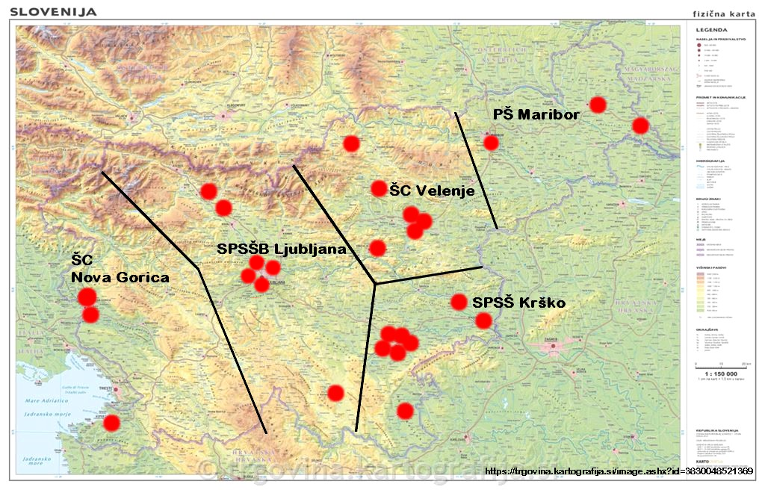
Seznam sodelujočih partnerjev

Slide 9
5 regijskih središč
Šolski center Velenje: Gimnazija Celje – Center, Ekonomska šola Celje - Gimnazija in srednja šola CE, Srednja tehniška in poklicna šola Trbovlje, ŠCC - Srednja šola za strojništvo, mehatroniko in medije CE, Šolski center Ravne – Srednja šola Ravne.
Srednja poklicna in strokovna šola Krško: Gimnazija Novo mesto, Grm Novo mesto - Dijaški in študentski dom, Grm Novo mesto - Kmetijska šola Grm in biotehniška gimnazija, Grm Novo mesto - Center biotehnike in turizma, Srednja šola za gostinstvo in turizem, Ekonomska šola Novo mesto, Ekonomska in trgovska šola Brežice, Srednja šola Črnomelj.

Slide 10
5 regijskih središč
3. Prometna šola Maribor: Dvojezična Srednja šola Lendava, Srednja Zdravstvena šola Murska Sobota.
4. Srednja poklicna in strokovna šola Bežigrad – Ljubljana: Gimnazija in srednja šola Kočevje, Ekonomska gimnazija in srednja šola Radovljica, Srednja šola tehniških strok Šiška LJ, Srednja zdravstvena šola Ljubljana, Srednja tehniška in strokovna šola ŠC PET, Biotehniški center Naklo.
5. Šolski center Nova Gorica: Gimnazija Nova Gorica, Gimnazija Gian Rinaldo Carli Koper.

Slide 11
PROJEKT
Nosilec: Zavod RS za šolstvo v sodelovanju z MIZŠ
Sodelujoči: partnerji, srednje šole in dijaški domovi, šole kot regijska središča, strokovni recezenti
Čas trajanja: 3 leta (2017/18, 2018/19, 2019/20
leto: prijavljeni dijaki 1. letnikov in novi člani
leto: dijaki iz 1. leta (2. letniki in člani) in na novo
prijavljeni dijaki
3. leto: dijaki iz 1. leta (3. letniki in člani), dijaki iz 2. letnika
in člani ter prijavljeni dijaki

Slide 12
PRIJAVLJENE SŠ
VKLJUČENIH:
27 SŠ in DD (8 gimnazij, 1 dijaški dom....)
27 ravnateljev SŠ in DD
55 učiteljev/profesorjev V SŠ in DD
258 dijakov 1. letnikov SŠ in DD

Slide 13
O AKCIJI
Ozaveščanje dijakov o pomenu varne mobilnosti,
na šoli bo deloval klub Dijaki za varno mobilnost kot neformalna oblika,
dijaki bodo opravljali različne preventivne aktivnosti, predstavljali bodo svoje dosežke in
se medsebojno povezovali, mrežili, širili ideje.

Slide 14
CILJI AKCIJE
Dijake ozavestiti o pomenu varnosti in ustreznem ravnanju v cestnem prometu;
pri dijakih krepiti veščine za kulturo vedenja v cestnem prometu ter zdrav način življenja;
dijake spodbujati k razvoju pozitivnega odnosa do okolja;
dijake, strokovne delavce na šoli in starše informirati o načrtovanih aktivnostih v okviru akcije;
strokovne delavce srednjih šol usposobiti za strokovno podporo dijakom pri opravljanju aktivnosti za varno mobilnost;
promovirati varno mobilnost v neposrednem in širšem okolju;
povezovati različne partnerje z namenom vsesplošnega ozaveščanja o varni mobilnosti.

Slide 15
AKTIVNOSTI (iz dokumenta)
Aktivnost 1: Udeležil se bo delavnic, ki jih bodo organizirali in izvajali
sodelujoči partnerji.
Aktivnost 2: Vsak dijak v klubu vodi e-listovnik (e-portfolio), v katerem
beleži/dokumentira potek opravljanja aktivnosti v
spletnem okolju.
Aktivnost 3: Dijak bo pomen varne mobilnosti širil med vrstniki tako,
da bo v obdobju treh letih v klub povabil enega novega
člana.
Aktivnost 4: Na šoli bodo opravili raziskovalno/projektno nalogo.
Aktivnost 5: Dijak bo sodeloval na najmanj dveh natečajih s
področja varne mobilnosti.
Aktivnost 6: Dijak se bo vključil v aktivnosti šole na temo varne
mobilnosti ali v ponujene aktivnosti šol regijskih
središč.

Slide 16
DINAMIKA DELA I
Na ravni šole: za dijaka
Aktivna udeležba na dveh delavnicah (februar, marec, april, maj 2018).
Aktivno sodeluje v klubu na šoli.
Vodi e-listovnik in spremlja delo.
Pridobi vsaj enega novega člana v klubu na šoli (od februarja do junija 2018).
Pripravi in predstavi raziskovalno/projektno nalogo (začetek februar 2018).
Sodeluje na natečaju ZRSŠ (Naj film, promovideo, fotoknjiga...). (od februarja do junija 2018).
Aktivno sodeluje pri dejavnostih v klubu na šoli/regijskem središču.

Slide 17
OBVEZNOSTI DIJAKA
A1 - opravi 2 delavnici
A2 - ima izpolnjen e-listovnik
A3 – je pridobil novega člana,
A4 - pripravi R/P nalogo in jo predstavi
A5 – sodeluje na natečaju, nalogo predstavi, sodeluje z drugimi
A6 – predstavi rezultate, e-listovnik, sodeluje v klubu

Slide 18
VREDNOTENJE DIJAKOV
Prvo in drugo leto akcije:
A1, A2 (obvezne izbirne vsebine)
A1, A2, A3, A4 (10% popusta pri opravljanju CPP/PP)
A1, A2, A3, A4, A5, A6 – vseh 6 aktivnosti (5 ur brezplačne vožnje pri opravljanju vozniškega izpita B kategorije)
Tretje leto akcije:
A1, A2 (obvezne izbirne vsebine)
A1, A2, A4, A5 (10% popusta pri opravljanju CPP/PP)
3 delavnice iz A1 in A2 (ekskurzija), maj 2020.

Slide 19
DINAMIKA DELA II
Na ravni šole: za učitelja/e
1. Pripravi/jo Operativni načrt aktivnosti šole v akciji za leto 2017/18 in ga obesi v SU PRO VM (rok: 10.2.2018).
2. Sodeluje/jo v spletni učilnici PRO VM.
3. Pripravi/jo seznam dijakov v klubu na šoli.
4. Izpeljejo mesečna srečanja z dijaki v klubu na šoli (4 x)
4. Koordinira/jo in organizirajo delavnice na šoli (A1).
5. Spremlja/jo, spodbuja/jo dijake pri vodenju e-listovnika (A2).
6. Spremlja/jo, spodbuja/jo dijake pri pridobivanju novih članov v klub na šoli (A3). Naslov: Spodbujamo varno mobilnost. Pridružite se nam.
7. Pomaga/jo dijaku pri izbiri teme P/R naloge, usmerja dela (A 4).
8. Dijakom pomaga/jo pri pripravi skupinskega izdelka v klubu na šoli
za natečaj (A5)
9. Organizira/jo dejavnosti na šoli, kjer predstavijo dijaki rezultate A4,
A5 in drugo (A6)

Slide 20
DINAMIKA DELA III
Na ravni šole:
zbiranje prijav (november, december 2017, januar 2018),
predstavitev akcije na šolah dijakom in drugim,
predstavitev projekta/akcije Dijaki dijakom na spletni strani šole.
NAČRTOVANJE AKTIVNOSTI:
1. Šola organizira in izpelje mesečna srečanja z dijaki v klubu na šoli (pregled aktivnosti, ključna vprašanja, načrtovanje dela)
2. V klubu na šoli šola načrtuje in organizira aktivnost 6 (dan dejavnosti/dneve dejavnosti/okroglo mizo/razstavo/debatni klub, predstavitev) na temo Trajnostna/varna mobilnost dijakov za populacijo dijakov (1. letnikov v 1 letu). Dijaki v klubu sodelujejo, predstavijo rezultate dela v klubu na šoli (A6)
ALI
2. Šola se poveže s šolo reg. središča in organizira delavnice za dijake (A6).

Slide 21
VLOGA REG. SREDIŠČ
Šola kot reg. središče ponudi strokovno podporo, strokovne konzultacije šolam (mreža šol)
Organizira in izpelje delavnice (A6)
Šolam v mreži predstavi dosežke (za strokovne delavce)
Organizira delovne srečanje s šolami v mreži (junij 2018)

Slide 22
VLOGA PARTNERJEV
Načrtujejo in izvajajo delavnice za dijake (A1)
Sodelujejo z deležniki
Se udeležujejo delovnih srečanj (junij 2018)

Slide 23
NALOGA ZRSŠ
Koordinira in usmerja delo med deležniki
Načrtuje, spremlja in evalvira (vprašalnik) aktivnosti akcije (SU PRO VM)
Daje povratno informacijo o aktivnostih. Poroča o aktivnostih.
Pripravlja strokovna in delovna srečanja (junij 2018)
Se udeleži srečanj na šolah/regijskih središčih
Pripravi nagrade, organizira ekskurzijo, zaključni dogodek
Ponudi usposabljanje/izobraževanje za vodstvene in strokovne delavce šol (april 2018)
Skrbi za materialno podporo

Slide 24
VLOGA STROKOVNIH KONZULENTOV
Pregled dokumenta Akcija Dijaki dijakom
Pregled ponujenih delavnic
Spremljanje akcije
Sodelovanje na delovnih srečanjih

Slide 25
AKTIVNOST 4
RAZISKOVALNE/PROJEKTNE NALOGE
PONUJENE TEME:
1. „Meni se ne more zgoditi, ker se
zavedam“.
2. „Potovalne navade...“ (načrt, varna mobilnost,
trajnostna mobilnost)
3. Spremenil bom...

Slide 26
Aktivnost 5:
Dijak bo sodeloval na najmanj dveh natečajih s področja varne mobilnosti.
KRITERIJI:
Inovativnost
Ustreznost temi
izvirnost
Za najboljšo kampanjo na družabnih omrežjih
Za najboljši film, promovideo
Za najboljšo glasbo

Slide 27
Teme raziskovalnih in projektnih nalog s področja razvijanje trajnostne mobilnosti
Raziskovalna naloga/projektna naloga
PREDLOGI TEM:
Razišče potovalne navade v izbranem kraju/svoji družini/razredu/šoli
Razišče potovalne navade mladih,
Priložnosti za trajnejšo mobilnost,
Ugotavlja vpliv prometa na lokalno okolje, spremlja koncentracijo trdnih delcev - ARSO… …)
Izdela predlog potovalnega načrta posameznika/šole/razreda
Primerja vpliv na okolje vozil z različnim pogonom
Ustvari predlog kolesarskih poti in mreže za lokalno okolico
…

Slide 28
Raziskovalne naloge
Napotki za izdelavo raziskovalne naloge so objavljeni na Spletni strani Zveze za tehnično kulturo Slovenije
http://www2.arnes.si/~ljzotks2/gzm/dokumenti/napotki.html
Na povezavi http://www2.arnes.si/~ljzotks2/gzm/ so na voljo tudi osnovne dejavnosti in informacije v zvezi z Gibanjem znanost mladini.

Slide 29
Usposabljanje učiteljev
Priporočeno za vse strokovne delavce
Dodatna ponudba
Tema: trajnostna/varna mobilnost
8 ur, april 2018

Slide 30
VREDNOTENJE
Aktivnost dijakov: priznavanje OIV, popust pri opravljanju PP/CPP, brezplačne ure vožnje za vozniški izpit, praktične nagrade, ekskurzija ...
Delo učitelja: prejme potrdilo o sodelovanju po Pravilniku o napredovanju zaposlenih v VIZ v nazive, ki ga izda Zavod RS za šolstvo.
Delo na šoli, v klubu: šola pridobi naziv središče varne mobilnosti in prejme potrdilo (izpelje 3 dogodke v okviru aktivnosti 6, vključi najmanj 50 dijakov v vseh treh letih, najmanj 10 dijakov opravi vse aktivnosti v klubu na šoli). Finančna podpora šolam.

Slide 31
SPLETNA ORODJA
PREDSTAVITEV DELA V SPLETNEM OKOLJU
Mojca Dolinar

Slide 32
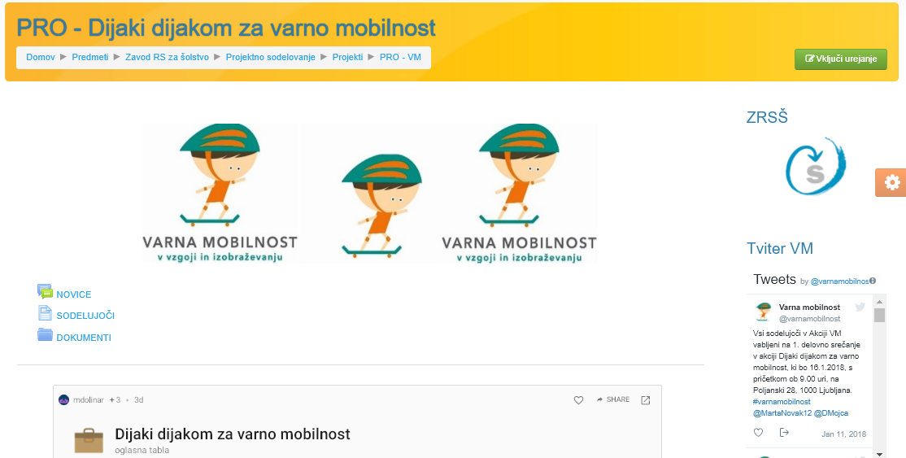
SPLETNA UČILNICA
http://url.sio.si/VM1 ključ: VM
https://skupnost.sio.si/course/view.php?id=9469

Slide 33
Vodenje aktivnosti v SU in GDrive
Sodelovanje preko novic v forumu spletne učilnice
PRO - Dijaki dijakom za varno mobilnost
Sodelovanje preko TW, Gdrive
Oddaja operativnih načrtov
Vodenje evidence v skupnem dokumentu

Slide 34
Twitter račun @varnamobilnost
#varnamobilnost
Objavljajmo svoje dogodke in aktivnosti na šolah, v lokalnih skupnostih na svojih spletnih straneh in na družabnih omrežjih.
V svojih objavah uporabljajmo navezavo
@varnamobilnost in #varnamobilnost

Slide 35

Kaj je elistovnik (eportfolio)
To je elektronsko ali spletno učno okolje, v katerem dijak načrtuje, spremlja in vrednoti (samouravnava) lastni napredek na različnih ravneh učenja v različnih življenjskih situacijah. Svoj napredek dokumentira.

Slide 36
Predlagamo tri primere; dijaki lahko izberejo druge po dogovoru z učiteljem
Primer elistovnika z Word Templates Powered
Primer elistovnika v Padlet
Primer elistovnika v Google Sites
Navodila za ustvarjanje elistovnika v podlagah Word Template Powered
Navodilo za ustvarjanje elistovnika v Padlet
Navodila za ustvarjanje elistovnika v Google

Slide 37
Snovanje e-listovnika (e-portfolia) v 1. letu sodelovanja dijaka
1. To sem jaz.
2. Na katerih področjih sem dober in kaj bi rad izboljšal?
3. Moja pričakovanja od Akcije Dijaki dijakom za varno mobilnost.
4. Moj načrt aktivnosti.
5. Po vsaki aktivnosti zapišem refleksijo in ji priložim fotografije, videoposnetke … (lahko je odprta v obliki zgodbe, ali polstrukturirana: Kaj sem počel in želel doseči?, Kaj mi je šlo dobro?, Kaj bom prihodnjič izboljšal?, Kako sem se počutil?).
6. Ob zaključku leta naredim samoevalvacijo: Kaj mi je sodelovanje v akciji prineslo? S čim sem zadovoljen? Kaj bi zboljšal? Kako sem se počutil?
 | A1 | A2 | A3 | A4 | A5 | A6
Kaj bom naredil?
Kdaj?
Kako bom to dosegel?

Slide 38
Snovanje e-listovnika (e-portfolia) v 2, 3. letu sodelovanja dijaka
1. S čim sem bil zadovoljen v preteklem letu? Kaj želim doseči letos? Na . . katerih področjih sem dober in kaj bi rad izboljšal?
Moj načrt aktivnosti (nadaljujem lanskega).
Po vsaki aktivnosti zapišem refleksijo (lahko je odprta v obliki zgodbe, ali polstrukturirana: Kaj sem želel doseči?, Kaj mi je šlo dobro?, Kaj bom prihodnjič izboljšal?, Kako sem se počutil?)
Kaj mi je sodelovanje v akciji prineslo? S čim sem zadovoljen …Izboljšal bi … Kako sem se počutil?
 | A1 | A2 | A3 | A4 | A5 | A6
Kaj bom naredil?
Kdaj?
Kako bom to dosegel?

Slide 39


H5P

Slide 40
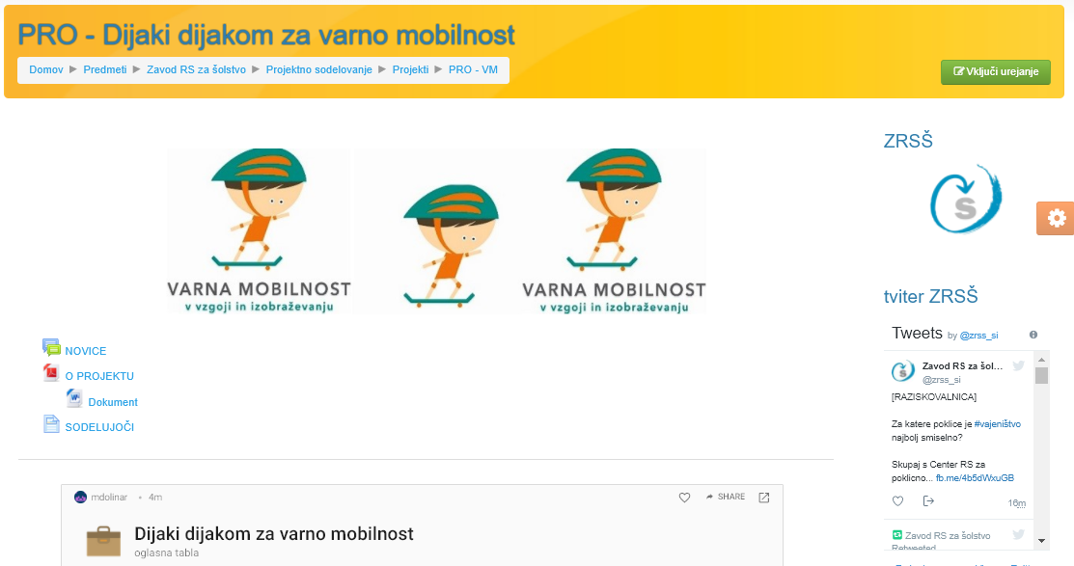
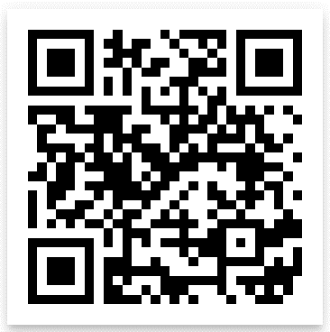
SPLETNA UČILNICA ZA STROKOVNO SODELOVANJE
POVEZAVA:
http://url.sio.si/VM
KLJUČ ZA VSTOP: VM

Slide 41
SREČANJA NA ŠOLI
PREDLOGI SREČANJ NA ŠOLI
z nosilcem projekta ZRSŠ,
kontakt Marta Novak,
marta.novak@zrss.si,
041 717176

Slide 42
KAM ŽELIMO
Od 3-letnega projekta/akcije h gibanju za mlade
Od gibanja k „živeti to.... Delati
Se povezovati
Mrežiti
Sodelovati
.......

Slide 43
ZAKLJUČEK SREČANJA
VPRAŠANJA
DILEME
MNENJA

